Slide 1

TEMA III
EL PLAN ESTRATÉGICO
UNAM

Slide 2
Subtemas
1. Características del plan estratégico
2. Análisis del medio ambiente interno y externo para el diseño de estrategias
3. La ventaja competitiva como factor en el diseño de las estrategias
4. Diferentes enfoques en el diseño de estrategias
5. Estrategias a nivel corporativo
6. Estrategias a nivel unidad de negocios
7. Estrategias a nivel funcional

Slide 3


Características del plan estratégico
¿Por qué algunas empresas triunfan mientras otras fracasan?
Para la mayoría, si no es que para todas las empresas, lograr un desempeño superior en relación con sus rivales es el máximo desafío
3

Slide 4
UNAM
¿Por qué Walmart pudo superar de una manera consistente a sus rivales?
Ventaja competitiva de Walmart Walmart es una de las experiencias de éxito más extraordinarias en la historia de los negocios.
Iniciada en 1962 por Sam Walton, Walmart a crecido hasta convertirse en la corporación más grande del mundo. En 2008, el minorista de descuento, cuyo Mantra es precios bajos todos los días, tuvo ventas por 410,000 millones de dólares, tiendas en 15 países y 2 millones de empleados. Walmart no sólo es grande; también es muy rentable. En 2008 la empresa logró un rendimiento sobre el capital invertido de 14%, mejor que sus bien administrado rivales como Cotsco y Target
Esta rentabilidad consistentemente superior de Walmart refleja una ventaja competitiva es que está basada en varias estrategias. Desde 1962, Wal Mart fue una de las primeras empresas en aplicar el modelo de negocios de supermercado de autoservicio que desarrollaron las cadenas de abarrotes para vender mercancías generales. A diferencia de rivales como Kmart y Target, que se enfocaron en áreas urbanas y suburbanas, el Walmart de San se concentró en pequeñas poblaciones.
4
Notes:
Mantra guía para la conducta

Slide 5
Para 2001 Walmart se había convertido en la segunda compañía más grande del mundo en términos de ventas, sólo superada por Exxon Mobil es el patrón privado más grande del mundo y tiene uno de los sistemas de logística más sofisticados controlados por computadoras; sin embargo, sus oficinas principales están ubicadas en la pequeña población de Bentonville, Arkansas, Estados Unidos, la orientación pueblerina de su enfoque de negocios contribuyó a su historia de éxito Basada en valores
El éxito no llego por accidente se basan en una cuidadosa planeación de una estrategia única, una estructura de organización sencilla, una política de recursos humanos efectiva, una de un inspirador estilo de liderazgo y iniciado por Sam Walton (el fundador) y un hábil uso de la tecnología de la información para administrar sus inventarios, si la compañía cometió errores aprendía de ellos

Slide 6
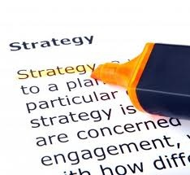
El liderazgo estratégico supone la forma más eficaz de administrar el proceso de elaboración de estrategias de una empresa para crear una ventaja competitiva
Y por consiguiente incrementar el valor de la empresa para sus propietarios y accionistas
El término valor para el accionista se refiere a los rendimientos que los accionistas obtienen de la compra de acciones de una empresa. Estos rendimientos provienen de dos fuentes: 1) apreciación de capital en el valor de las acciones de una empresa y 2) pagos de dividendos
6

Slide 7
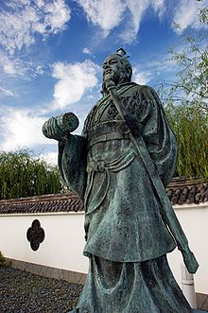
Antecedentes
Sun Tzu, el más antiguo de los estrategas modernos (siglo IV A.C) y que durante 25 siglos ha influido el pensamiento militar del mundo no conoció el término planeación estratégica, él hablaba de la estrategia ofensiva. En el Capítulo VIII (Las Nueve Variables), versículo 9, de su libro El Arte de la Guerra, dice: "El general (estrategos) debe estar seguro de poder explotar la situación en su provecho, según lo exijan las circunstancias."
7

Slide 8
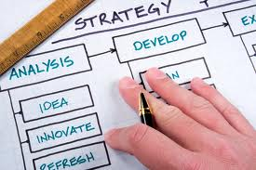
En la época moderna, al finalizar la segunda guerra mundial, las empresas comenzaron a darse cuenta de algunos aspectos que no eran controlables: la incertidumbre, el riesgo, la inestabilidad y un ambiente cambiante. Surgió, entonces, la necesidad de tener control relativo sobre los cambios rápidos. Como respuesta a tales circunstancias los gerentes comienzan a utilizar la planificación (planeación) estratégica
8

Slide 9

Igor Ansoff (1980), gran teórico de la estrategia, identifica la aparición de la planificación
estratégica con la década de 1960 y la asocia a los cambios en los impulsos y capacidades estratégicas.
Los primeros estudiosos modernos que ligaron el concepto de estrategia a los negocios fueron Von Neuman y Morgenstern en su obra <la teoría del juego>; "una serie de actos que ejecuta una empresa, los cuales son seleccionados de acuerdo con una situación concreta".
9

Slide 10
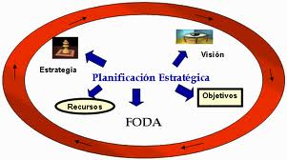
La planeación estratégica formal con sus características modernas fue introducida por primera vez en algunas empresas comerciales a mediados de 1950.
10

Slide 11

Naturaleza
El horizonte de tiempo. Los planes estratégicos suelen contemplar varios años. Los planes operativos el plazo considerado suele ser de un año.
Alcance. Los planes estratégicos afectan a una amplia gama de actividades de la organización, mientras que los planes operativos tienen un alcance más estrecho
Grado de detalle. Con frecuencia, los planes estratégicos se establecen en términos generales. Mientras que los planes operativos se establecen con mayor detalle.
11

Slide 12

ADMINISTRACION ESTRATEGICA
Conjunto de decisiones y acciones que se usan para formular e implementar las estrategias que generan una ventaja competitiva entre la organización y su ambiente con la finalidad de alcanzar las metas organizacionales.
12

Slide 13

2. Análisis del medio ambiente interno y externo para el diseño de estrategias
13

Slide 14
ANALISIS DEL MEDIO AMBIENTE
El análisis ambiental busca descubrir información relevante, mejor que información abundante, tiene como propósito calidad más que cantidad
La información debe ser traducida de tal forma que facilite su uso en la formulación estratégica.

Slide 15
FUENTES DE INFORMACION
Periódicos
Revistas especializadas
Oficinas gubernamentales
Cámaras empresariales
Información promocional de las empresas
Bases de datos de Investigación de mercados
Bases de datos públicas

Slide 16
EL AMBIENTE ORGANIZACIONAL
AMBIENTE EXTERNO
Tecnológico
AMBIENTE FUNCIONAL
Clientes
Sociocultural
Mercado de mano de obra
Ambiente interno
Empleados
Cultura
Administración
Internacional
Competidores
Proveedores
Económico
Político/legal
16

Slide 17
EL AMBIENTE EXTERNO
Internacional: ambiente externo que representa eventos que se originan en países extranjeros, así como oportunidades para las compañías en otros países.
Tecnológico: dimensión que incluye los progresos científicos y tecnológicos en una industria especifica, así como en la sociedad a gran escala.
Sociocultural: representa las características demográficas, normas, costumbres y valores de la población dentro de los cuales opera una organización.
Económico: dimensión que representa la salud económica general del país o región donde opera la organización.
Político/legal: dimensión que incluye las disposiciones gubernamentales y las actividades políticas a nivel federal, estatal y local que han sido creadas para influir en el comportamiento de las organizaciones.

Slide 18

EL AMBIENTE FUNCIONAL
Clientes: personas y organizaciones que adquieren bienes o servicios de una organización.
Competidores: organizaciones dentro de la misma industria o tipo de negocios que proporcionan bienes o servicios al mismo conjunto de clientes.
Proveedores: personas y organizaciones que proporcionan las materias primas que utiliza la organización para elaborar su producción.
Mercado de mano de obra: personas que están disponibles para ser contratadas por una organización.
18

Slide 19

EL AMBIENTE INTERNO
Empleados
Cultura: Conjunto de valores, creencias, actitudes y normas básicas que comparten los miembros de una organización.
Administración: Centralizada vs. Descentralizada; formal vs. Informal; autocrática vs. democrática; etc.
19

Slide 20

Cultura
La compleja mezcla de supuestos, conductas, relatos, mitos, metáforas y demás ideas que encajan unos con otros y definen lo que significa ser miembro de una sociedad concreta.
CULTURA ORGANIZACIONAL
La serie de entendidos importantes, como normas, valores, actitudes y creencias, compartidos por los miembros de la organización
20

Slide 21
NIVELES DE CULTURA CORPORATIVA
Visibles
Aspectos tales como vestido, la distribución física de las oficinas, los símbolos, los eslóganes, las ceremonias
Invisibles
Valores más profundos y creencias compartidas que mantienen los miembros de una organización
Notes:
Comparación con un iceberg. En la superficie están los aspectos abiertos, tales como las metas, la tecnología, estructura.
Bajo la superficie están los aspectos informales, percepciones, actitudes, los sentimientos.

Slide 22
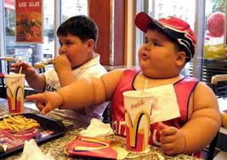
3. La ventaja competitiva como factor en el diseño de estrategias
¿Por qué, dentro de una industria o mercado determinado algunas empresas superan a otras?
¿Cuál es la base de su ventaja competitiva?
La ventaja competitiva de McDonald’s proviene de su eficiencia, calidad confiable y capacidad de respuesta al cliente

Slide 23
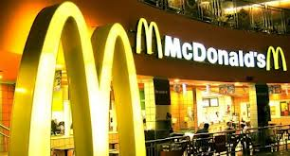
Su eficiencia de debe a sus procesos estandarizados, los cuales aumentan la productividad de los empleados, y a sus economías de escala en las compras, ambos le ayudan a reducir sus costos
Si bien McDonald’s no vende alimentos de alta calidad, uno puede confiar en que la calidad de los alimentos será consistente, algo que los consumidores valoran
El éxito de McDonald’s está basado en una simple formula: dar a los consumidores valor por su dinero; un servicio rápido y bueno, y una calidad consistente en un entorno limpio que aseguren que ellos regresarán

Slide 24

Las raíces de la ventaja competitiva
Una empresa tiene una ventaja competitiva sobre sus rivales cuando su rentabilidad es mayor que la rentabilidad promedio de todas las empresas en su industria. El principal objetivo de la estrategia es lograr una ventaja competitiva sostenida, la cual resultará en una rentabilidad superior y un incremento en las utilidades

Slide 25

La ventaja competitiva consiste en una o más características de la empresa, que puede manifestarse de muy diversas formas. Una ventaja competitiva puede derivarse tanto de una buena imagen, de una prestación adicional de un producto, de una ubicación privilegiada o simplemente de un precio más reducido que el de los rivales.
Esta particularidad ha de ser diferencial, es decir, ha de ser única. En el momento en que los competidores la posean deja de ser una ventaja. La ventaja competitiva otorga a la empresa una posición de monopolio parcial, en el sentido de que debe ser la única empresa que disponga de dicha propiedad.

Slide 26

Además, la característica que constituya la base de la ventaja competitiva debe ser apreciada por los consumidores o clientes de la empresa. No se trata, únicamente de ser diferente, sino de ser mejor en un ámbito donde los clientes representan el papel de juez. Una ventaja no percibida o no valorada por los clientes no constituye realmente una ventaja.

Slide 27
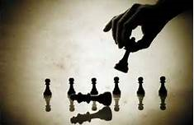
La formulación de estrategias comienza con un análisis de las fuerzas que conforman la competencia en la industria a la cual pertenece una empresa. La meta es comprender las oportunidades y amenazas que confrontan a la empresa y usar este conocimiento para identificar las estrategias que le permitan superar a sus rivales
27

Slide 28
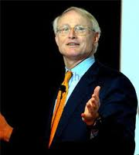
MODELO DE CINCO FUERZAS DE PORTER
El riesgo de que posibles competidores ingresen al mercado
La intensidad de la rivalidad entre las empresas establecidas dentro de una industria
El poder de negociación de los compradores
El poder de negociación de los proveedores
La cercanía de los sustitutos a los productos de una industria

Slide 29
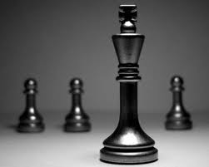
Diferentes enfoques en el diseño de estrategias
Niveles de estrategia
Estrategia de nivel corporativo.- estrategia formulada por la alta dirección para vigilar los intereses y las operaciones de las organizaciones con más de una línea de negocios
Estrategia de la unidad de negocios.- estrategia formulada para alcanzar las metas de un negocio concreto.
Estrategia a nivel funcional.- estrategia formulada para un área especifica de funciones con el propósito de poner en práctica la estrategia de la unidad de negocios

Slide 30

Estrategias de nivel corporativo
La estrategia de crecimiento. Sirve a la organización para tratar de elevar la cantidad de operaciones. El crecimiento puede adoptar la forma de aumento en los ingresos por concepto de ventas, de la cantidad de empleados o la participación en el mercado
Fusión: cuando dos compañías combinan sus recursos para constituir una nueva empresa.
Adquisición: cuando una compañía grande compra otra menor

Slide 31

Estrategias de nivel corporativo
La estrategia de estabilidad. Se caracteriza por la ausencia de cambios significativos. Esto quiere decir que la organización sigue sirviendo a sus clientes en su mismo mercado al tiempo que conserva su participación de mercado

Slide 32

Estrategias de nivel corporativo
La estrategia de atrincheramiento. Se caracteriza por recortar su tamaño o vendiendo líneas de producto, generalmente en un entorno de declinación.
Combinación de estrategias. Ocurre cuando la organización sigue, al mismo tiempo, dos o más estrategias antes mencionadas

Slide 33
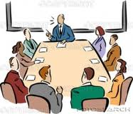
Estrategias competitivas
Michael Porter
Diferenciación
La organización trata de distinguir sus productos o servicios de los de la competencia

Slide 34

Estrategias competitivas
Michael Porter
Liderazgo de costos
La organización busca en forma agresiva instalaciones eficientes, así como la reducción y control de costos para ser más efectiva que los competidores

Slide 35

Estrategias competitivas
Michael Porter
Estrategia de concentración
Pone de relieve la concentración sobre un mercado o grupo de compradores especifico

Slide 36
LA MATRIZ DE PORTAFOLIO ¹
¹ Boston Consulting Group
Alta
Estrellas
?
Tasa de crecimiento de la industria
Baja
Vacas lecheras
Perros
Fuerte
Débil
Posición competitiva relativa

